Slide 1
Поисковая система Одноклассники.ру
Алексей Шевчук
Одноклассники

Slide 2
Одноклассники в цифрах
Аудитория:
200 млн аккаунтов;
7 млн онлайн;
более 40 млн посетителей в день
В секунду:
350 тыс. web страниц, 100 тыс. фото;
4000 тыс. поисковых запросов, среднее время 70мс

Slide 3
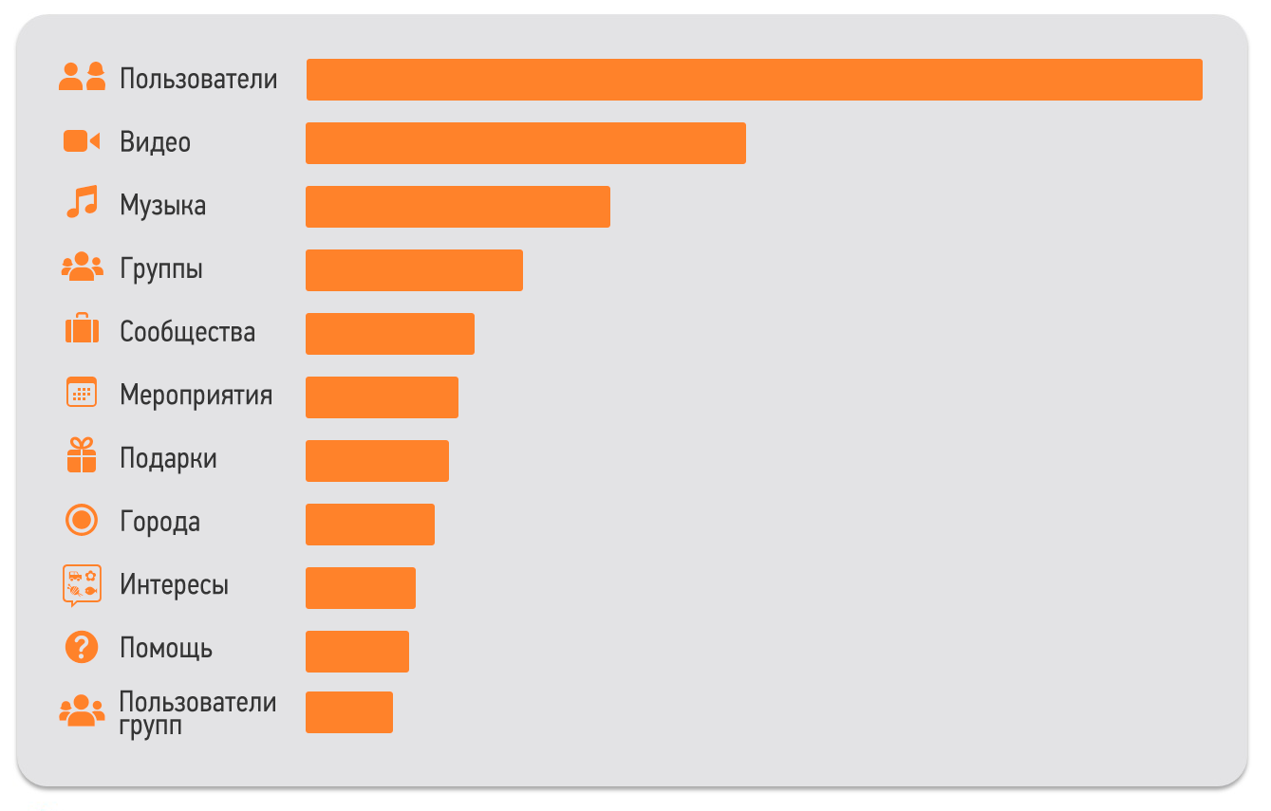
Задачи поисковой системы сегодня
Notes:
За 4 года мы прошли путь от поиска пользователей в MSSQL до поиска по дюжене индексов, и использования соц графа при выдаче результатов. Так же поиск неявно используется в работе некоторых разделов портала.
Это основные виды данных которые мы индексируем. Кроме непосредственно поиска, ПС обеспечивает множество фич сайта, в том числе: всевозможные подсказки друзей, поиск среди сейчас на сайте, витрина мероприятий, расчет топов в музыке.

Slide 4
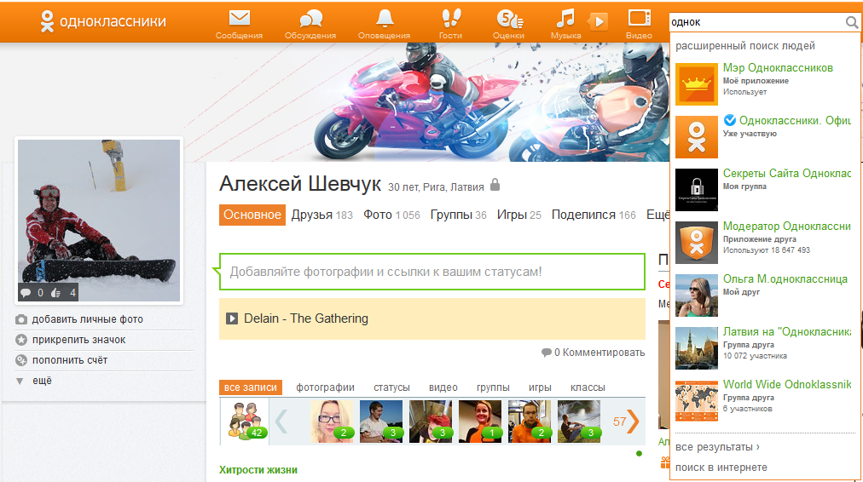
Портальный поиск в тулбаре
Notes:
Одновременный поиск по 5и группам данных
Временные персональные индексы разделенные на: друзья, друзья друзей, мои группы, группы друзей и т.д.
Первые выдачи из тулбара полностью идут из персонального индекса
Во многих разделах сайта есть подсказки по друзьям, работающие на персональном индексе

Slide 5
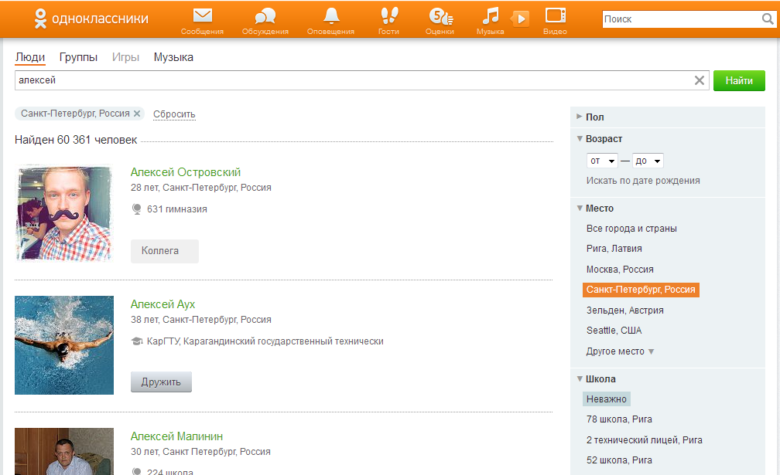
Детальный поиск по порталу

Slide 6
Архитектура

Slide 7
Архитектура
Presentation
Search
Event
Get
Search facade
Entity cache
Services
Query
Get
Update
Replication
Query
Maker + DB
Notes:
Пользователи взаимодействуют с фасадами (web, mob, mobile applications). Если в резултате взаимодействия меняются данные которые мы индексируем, то сервис асинхронным уведомлением сообщеает о факте изменения. Изменения копятся в in-memory очередях на сервисах, они нужны на случай недоступности maker. Как только он будет доступен уведомление будет доставлено.
Maker переодически коммитит индексы (раз в 30-300 секунд). Получившиеся снэпшоты рассылаются на query. Query это около сотни разных серверов, которые выполняют запросы на снэпшотах полученых от maker.
Основными клиентами Query являются Search Facade которые получают запросы пользователей от фасадов. Запросы дробятся на подзапросы чтобы их распаралелить и максимально быстро выполнить общий запрос. Кроме того Search Façade обеспечивают поиск с учетом соц графа и информации о пользователе.

Slide 8
Почему мы выбрали Lucene?
У нас уже работал поиск пользователй на MS SQL, что упростило определение технических требований
Нужен был OpenSource проект написанный на Java
Solr не прошел нагрузочные тесты
Сделали свое приложение на основе Lucene
Notes:
В первой версии были сделаны:
недостающие возможности анализа текста
интеграция с нашими системами мониторинга, управления и статистики
репликация
хранение индекса в памяти
Поиск по MSSQL занимал более 10 секунд. Недавно SQL перестал искать по именам даже в админке
Смотерли только OpenSource Java чтобы была возможность вмешиваться в работу технологии
Сперва тестировали Solr но остались недовольны всем чем можно: ботелнэки, репликация на bash скриптах, качество кода. Поняв что Solr негоден для продакшена, сосредоточились именно на поведении Lucene и остались довольны результатами. Тестов было много: нас интересовало изменение производительности с размером индекса, как меняется производительность с числом апдейтов в индекс, как меняется время запросов. В тестах на 37млн аккаунтов и 1.5 GB с одного сервера на ?8ядер? смогли снять 370 запросов в секунду. На нашем прототипе Lucene показала производительность уже в 800 з/c.

Slide 9
Как устроен Lucene?
IndexWriter
Searcher
The bright blue butterfly hangs on the breeze
Term | DocId
blue | 1,2
bright | 1,2
butterfly | 1
breeze | 1
hangs | 1
need | 2
search | 2
sky | 2
DocId | Values
1 | 333, Author A
2 | 777, Author C
Under blue sky, in bright sunlight, one need not search around
Term | DocId
best | 1
forget | 1
great | 1
retire | 1
sky | 1
wind | 1
DocId | Values
1 | 555, Author C
It’s best to forget the great sky and to retire from every wind
Notes:
Инвертированый индекс - это индексная структура, которая хранит не отдельные поля документов, а данные из этих полей: слова, цифры и т.д.
Через такую структуру можно быстро находить документы, содержащие необходимые слова, все или часть из них.
Изменить документ можно только удалив старый и записав новый.

Slide 10
Архитектура: maker
Entity cache
Services
Get
Update
Replication
Query
Maker + DB
Получает уведомления об изменении данных
Использует Cassandra для кэширования данных
Пишет главные индексы
Контролирует рассылку индексов на query
Notes:
Первым запускали поиск пользователей. Данные которые мы хотели в него положить, нужно было собирать из разных баз – притом без возможности быстро собрать инфу на пользователя. Поэтому появилась промежуточная база рядом с Indexer. В случае с новыми пользователями, основная информация индексировалась сразу, и ставилась задача в очередь на доиндексацию.
По результатам тестов решили сразу запускать 2 партиции.
Почему выбрали Master + Slave такую схему, а не Preprocessor + (indexer + index) сервера? Так проще поддерживать ноды консистентными. Так же исключается проблема с разной производительностью нод, из-за разной структуры индексов. Кроме того Index ноды не занимаются постороенней работой. На первый взгляд у нашей схемы появляется ботелнек, но на самом деле в схеме с Preprocessor тоже есть сервер поломка которого ломает индексацию. Опять же, при Master+Slave проще сделать восстоновление после проблем и реиндексацию – она 99% времени аффектит только индексер. Хотя за Mster+slave приходится платить чуть большим трафиком, но пока это проблем не создавало.

Slide 11
Архитектура: query
Search facade
Query
Replication
Query
Maker + DB
Сервера разной мощности
На всех одинаковые приложения
Запросы выполняются на индексах в хипе
Для быстрого старта есть копия индекса на диске
Notes:
Сотня машин разной мощности, но с одинаковой версией приложения и одинаковыми настройками Java. Запросы обрабатываются только из памяти, без обращений к другим сервисам.

Slide 12
Архитектура: search facade
Presentation
Search
Query
Get
Query
Search facade
Entity cache
Создает персональные индексы
Распаралеливает выполнение запросов
Занимается кэшированием, когда оно нужно
Собирает данные для отрисовки результатов
Ведет статистику использования поиска
Notes:
Сессии хранятся offheap

Slide 13
Истории из жизни

Slide 14
Проблема: быстрая работа с индексом
Стандартная библотека делает множество чтений из файлов
Большые шарды занимают до 7 ГБ
Можно оптимизировать сердствами ОС
Взять одну из реализаций использующих память
Медленное чтение хранимымых полей
Создается множество объектов оболочек
На каждое поле делается вызовов intern

Slide 15
Решение: быстрая работа с индексом
Мы поместили индексы в byte[]
Один массив на фаил
Фаилов от 10 до 100
Почему это в несколько раз быстрее?
Во время поиска никаких синхронизаций
100 больших объектов не создают проблем с GC
Чтение хранимых полей напрямую из массива
А часто, их можно не читать вообще, а прямо на массиве файла сделать необходимые вычисления!

Slide 16

Проблема: как хранить персональные индексы
Запросы отрабатывают за 5 - 100мс
Составление индекса занимает от 50 - 300 мс
Cache
Cache
*2
*2
*2
Service
Service
Service
Трафик на кэшах быстро достиг 700мб/c
При этом CPU на кэш машинах был не загружен

Slide 17
Решение: как хранить персональные индексы
Присвоить каждому пользователю сервер
Хранить индекс offheap на сервере его создавшем
Определить порядок замещения
Service 0-19
Service 20-39
Service 40-59
Service 60-79
Service 80-99
37
Трафик не превышает 100мб/c
Все машины нагружены одинаково
Notes:
Вариант с ремоут кэшами еще плох и тем, что он очень чуствителен к сбоям и перегурзу сети.
Трафик запросов и загрузки данных, гораздо ниже и рассредоточение.
Сессии хранятся offheap

Slide 18
Проблема: семеро одного не ждут
В персональный индекс дольше всего собираются группы и сообщества
Быстрее всего собираются друзья и друзья друзей
Дольше всего идет поиск по пользователям
Быстрее всего – по сообществам
Get session for Schema
Schedule queries
Execute queries
waitAll ()
waitFor (queries complete)
waitAtLeast (result items)
Reduce results
Load results
Notes:
Мы знаем о пользователях гораздо больше чем обычная поисковая система, и мы стараемся этим пользоваться.
Когда пользователь начинает что то искать, в поисковой сессии кэшируется более 30 видов информации связанной с пользователем и его друзьями.
Одновременно поиском пользуется до 70.000 человек.
Сейчас 5 схем и 4 вида результатов, будет больше
Кэширование результатов есть но минимально. В большинстве случаев, проще повторить запрос.

Slide 19
Решение: семеро одного не ждут
Requesting
Querying
Loading
Get session for Schema
No, plan and schedule
Schedule queries
Load session data
waitAll ()
waitFor (queries complete)
waitAtLeast (result items)
Execute queries
Store session
Reduce results
Load results
Notes:
Мы знаем о пользователях гораздо больше чем обычная поисковая система, и мы стараемся этим пользоваться.
Когда пользователь начинает что то искать, в поисковой сессии кэшируется более 30 видов информации связанной с пользователем и его друзьями.
Одновременно поиском пользуется до 70.000 человек.
Сейчас 5 схем и 4 вида результатов, будет больше
Кэширование результатов есть но минимально. В большинстве случаев, проще повторить запрос.

Slide 20
Проблема: фильтры по полу или стране
В поиске пользователей есть 2 фильтра делающие запросы медленными:
Пол
Страна
Обычно шардируются так, чтобы время запросов укладывалось в некие рамки
Это решает проблему времени запроса
Всегда просматриваются все возможные совпадения

Slide 21
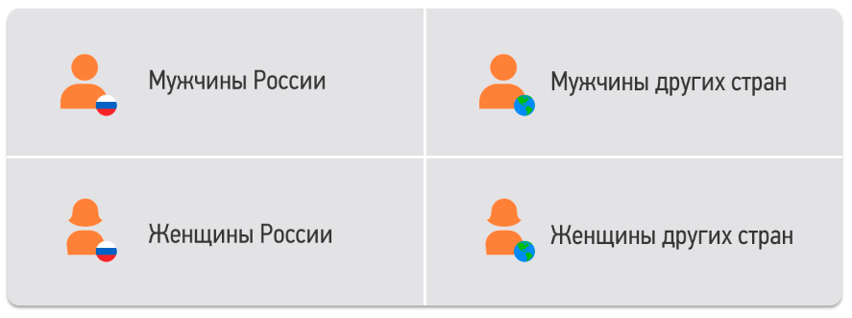
Решeние: фильтры по полу или стране
Не проверять эти условия – экономим 17% CPU
Не просматривать документы не соответсвующие этим фильтрам – экономим еще 12% CPU

Slide 22
Проблема: поиск пользователей онлайн
Пользователи хотят находить людей с которыми сейчас можно пообщаться
В любой момент, на сайте находится очень малая часть пользователей
Стандартное решение - фильтровать результаты обычного поиска:
легко запустить
надежно работает
медленно работает
нагружает сервер

Slide 23
Решение: поиск пользователей онлайн
Сделали отдельный индекс, в котором есть только онлайн пользователи:
быстро работает
простая реализация поиска
более 200.000 изменений в минуту
система зависит от индексирующего сервера

Slide 24
Проблема: поиск пользователей группы
Такой поиск очень админами владельцами групп
Исходные данные:
Пользователей 200 млн в 16 шардах
Групп 7 млн в 8 шардах
Число пользователей варируется от одного до миллионов
Связей пользователь – группа сколько-то миллиардов
Реализовать это «по простому» мы даже не пытались

Slide 25
Решение: поиск пользователей группы
Использовали механику персональных индексов
Для заиндексированых групп применяются обновления
Маленькие группы забываются через час
Сервисы портала
Пользователи
Основная память
Большие группы
Группы
Поисковая система
Внешняя память
Маленькие группы

Slide 26
Спасибо!
Алексей Шевчук
Одноклассники
http://v.ok.ru
http://apiok.ru
http://github.com/odnoklassniki
one-nio
shared-memory-cache
apache-cassandra
graylog

